Slide 1
基于深度学习的出租车流量预测
《数据科学导论》课程期末汇报
姓名：杨云天
学号：10245501405

Slide 2
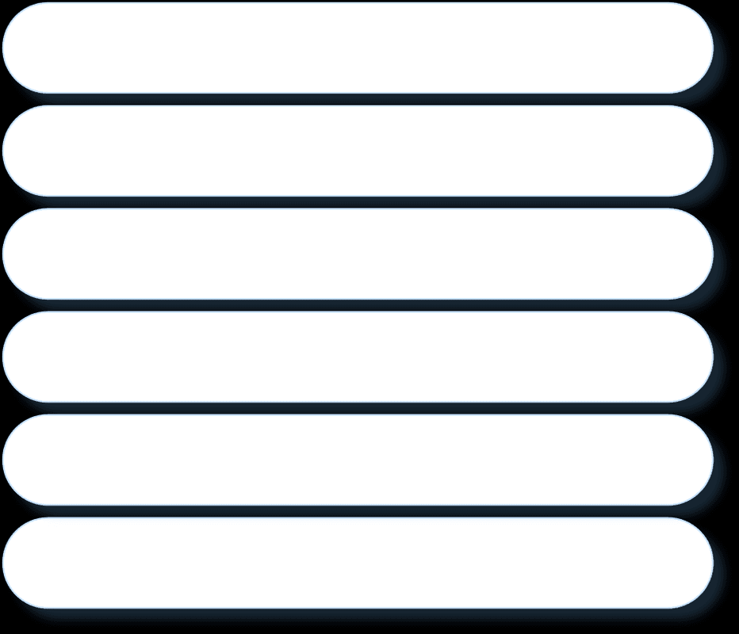

01
项目背景与意义
02
数据集与预处理
目录
03
空间网格化建模
04
CNN-LSTM模型训练
05
预测与可视化
06
总结与展望

Slide 3
项目背景与意义
1

Slide 4
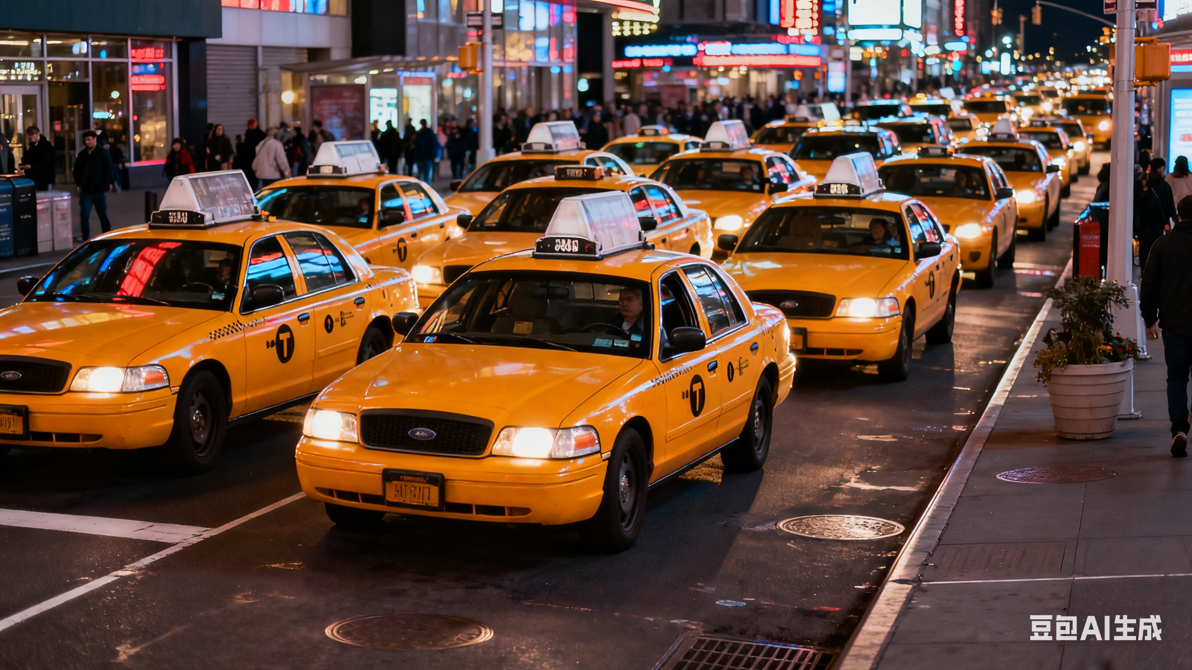

现实困境：出租车扎堆、乘客打车难

Slide 5
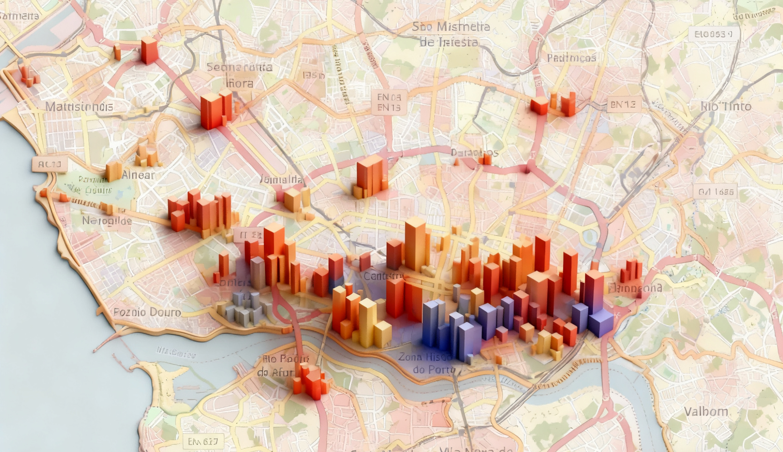
项目意义：
· 用深度学习挖掘流量时空规律
· 调度： “被动”
“主动”

Slide 6
数据集与预处理
2

Slide 7
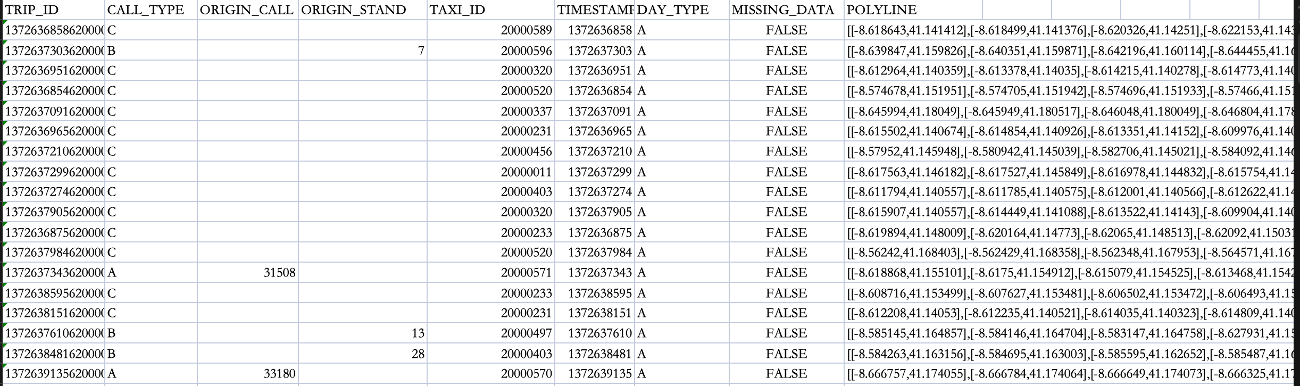
Kaggle数据集：Porto Taxi Trajectory Dataset
（2013.7.1～2014.6.30）
行程id | 叫车方式 | 乘客id | 出租车站id | 出租车id | 时间戳 | 日期类型 | 缺失值标记 | 轨迹点array（间隔15秒）

Slide 8
数据预处理
· 时间特征提取：1372636801
2013-07-01 00:00:01
DATE | HOUR | WEEKDAY
2013-07-01 | 0（一天中的第0个小时：00:00:00 ～ 00:59:59 ) | 0（0～6表示星期一～日）
· 数据过滤
i. 删除有缺失值(MISSING_DATA==TRUE)的行
ii. 删除轨迹点数量<5的行

Slide 9
空间网格化建模
3

Slide 10
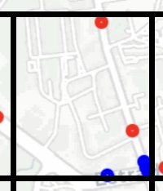
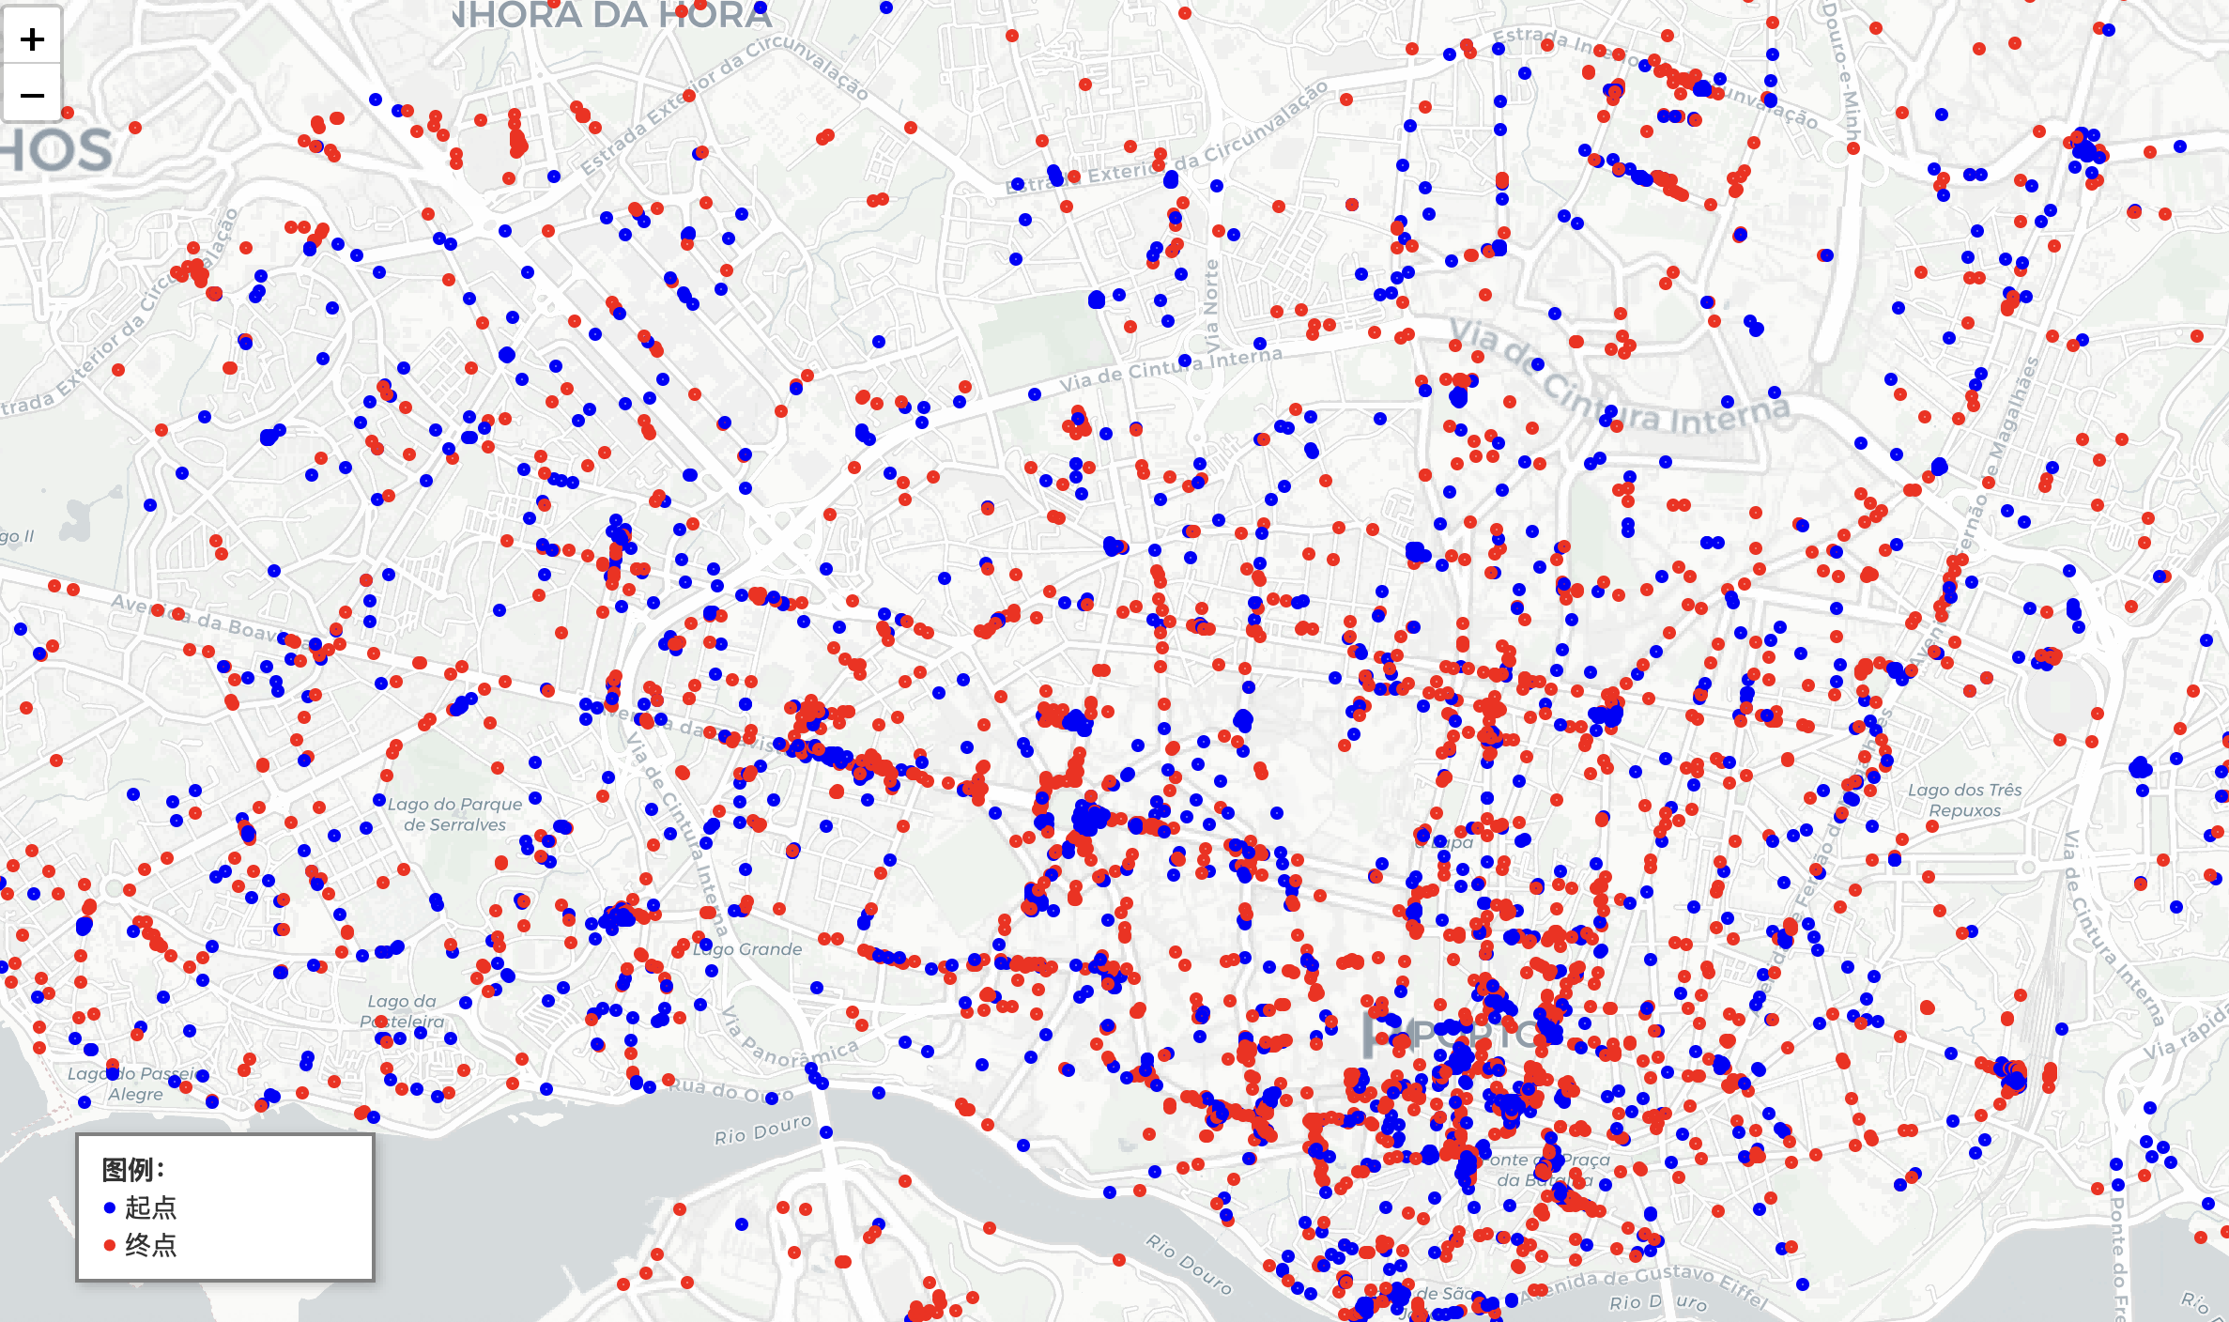
空间网格化
[ 起点数:3，终点数:2 ]
· 提取轨迹起点 & 终点

Slide 11
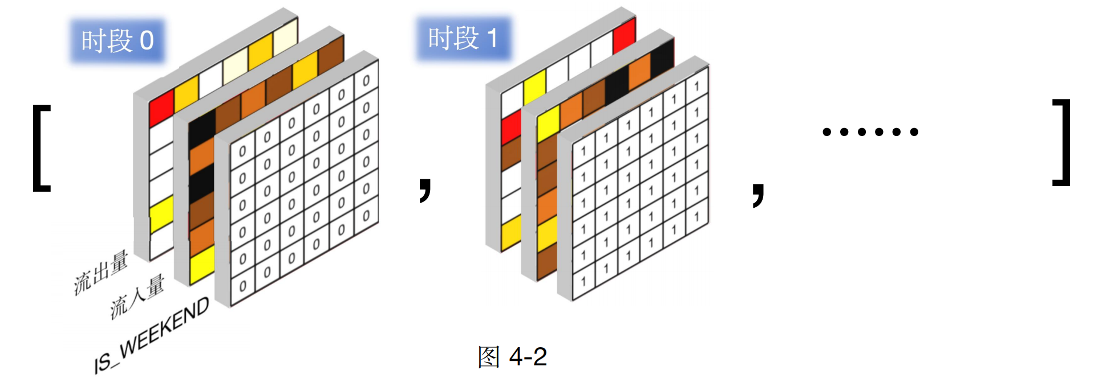
构建训练数据张量
data.shape = ( 时段数, 通道数, 网格行数, 网格列数 )
训练集：测试集 = 80%：20%

Slide 12
CNN-LSTM 模型训练
4

Slide 13
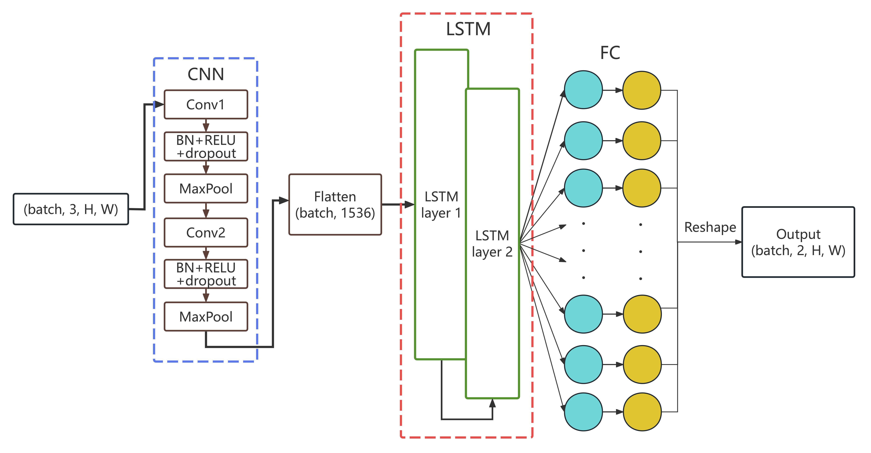
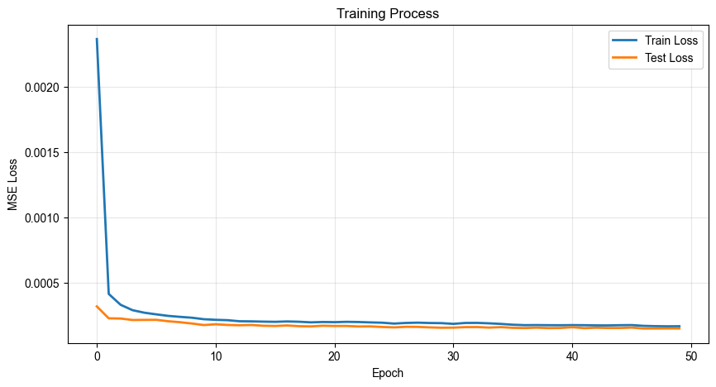
模型架构：CNN-LSTM
- CNN：提取网格空间特征
（捕捉相邻区域关联）
- LSTM：捕捉时序依赖
（记忆历史流量规律）
训练数据： 前60000条
损失函数： MSELoss
优化器： Adam
早停策略： patience=10（避免过拟合）
学习率下降：factor=0.5, patience=3
训练轮次： epochs = 50

Slide 14
预测与可视化
5

Slide 15
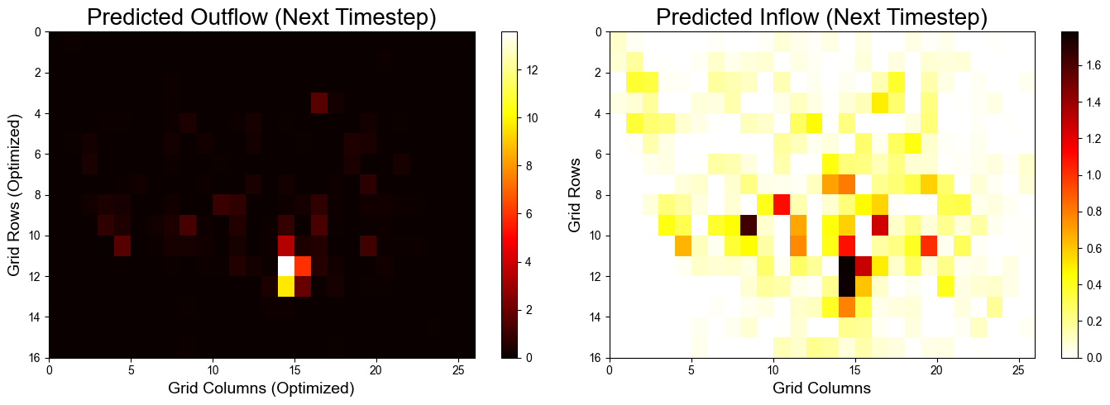
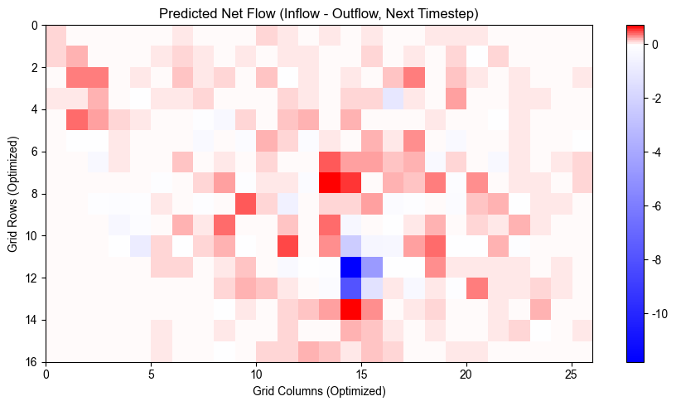
预测
基于最近的历史时段序列，预测下一个时段各网格的流出量与流入量，计算净流量（流入−流出）
流出量
流入量
净流量

Slide 16
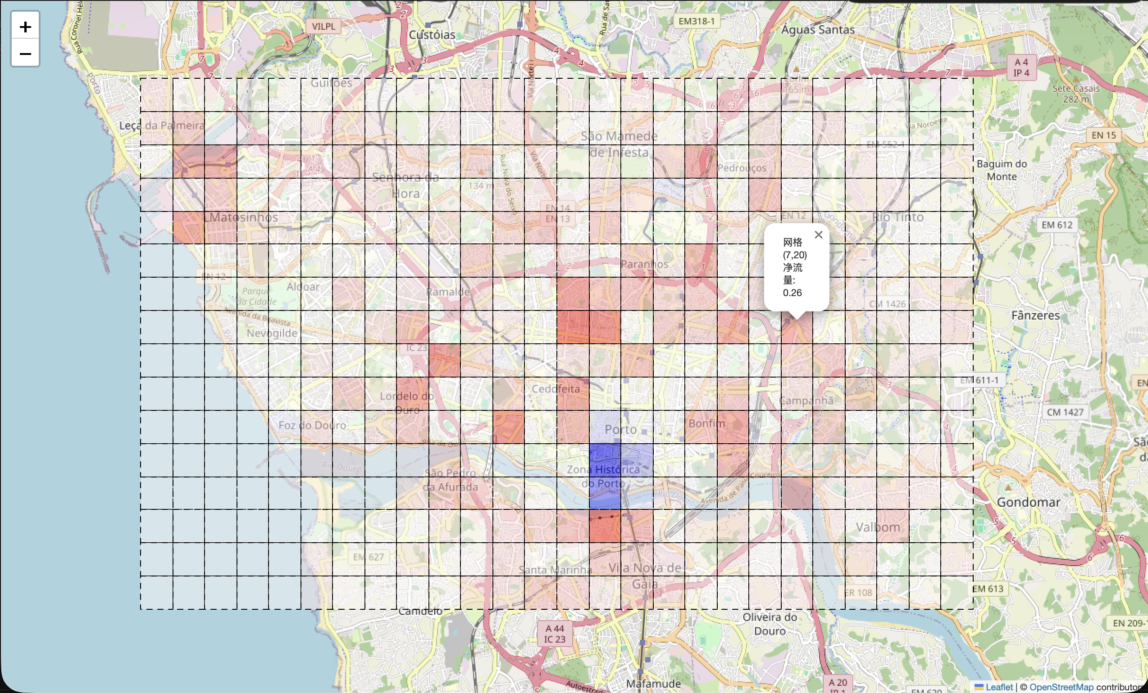
可视化
在OpenStreetMap上叠加网格色块，红色表示即将拥堵或过剩，蓝色表示即将稀缺

Slide 17
总结和展望
6

Slide 18
项目成果回顾
数据标准化处理体系搭建
特征筛选-时间提取-数据过滤-空间映射
时空数据张量构建
将出租车流量数据转化为四维张量（时段数×通道数×网格行数×网格列数）
预测任务与可视化
通过CNN-LSTM的模型架构，进行时空数据的训练，并对未来1小时时段内的净流量进行预测，可支撑提前30分钟至1小时的出租车调度需求。

Slide 19
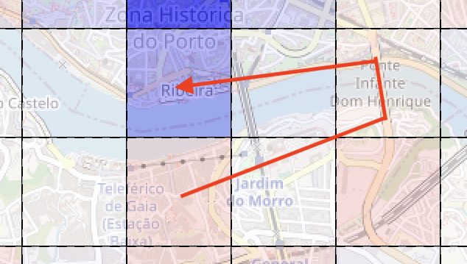
现存不足剖析
03
02
01
模型结构
空间网格划分问题
数据维度局限
模型缺乏注意力机制，难以突出关键区域及时段，空间与时间特征耦合度仍有提升空间。
固定网格划分忽视功能区差异与地理屏障，导致部分统计单元跨越河流或行政区，增加调度难度。
仅依赖轨迹数据，未融合天气、节假日、路况等外部因子，导致模型泛化能力受限。

Slide 20


未来展望
数据维度拓展
空间网格优化
注意力机制
- 接入气象、事件日历、实时路况等多源数据，丰富输入通道，提升模型对复杂场景的适应能力
- 尝试DBSCAN聚类实现城市区域分簇
- 引入GCN挖掘簇群间空间关联
- 引入注意力机制，提升预测精度与可解释性

Slide 21
感谢观看
杨云天

